Slide 1
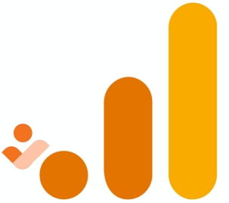
구글 애널리틱스 4

Slide 2


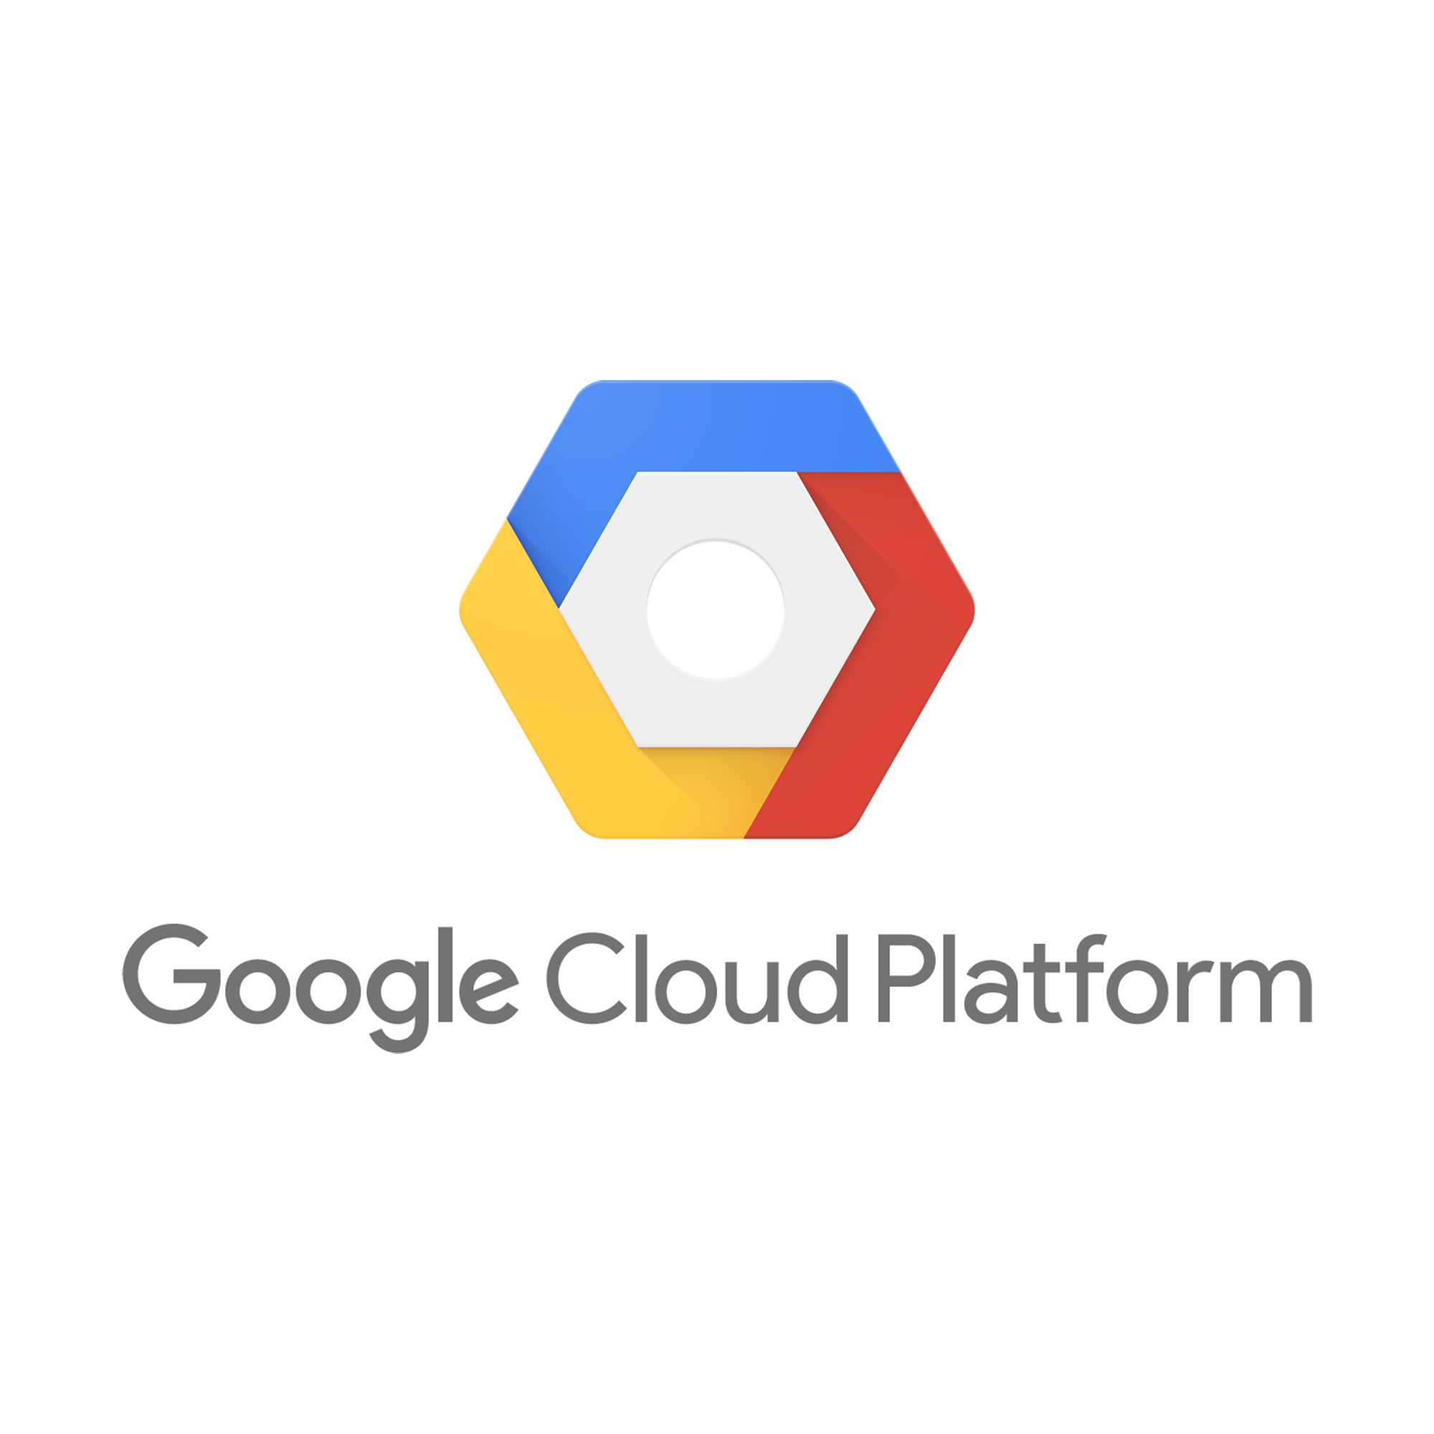
Google Analytics의 강점
멀티 플랫폼 측정
이용자 상세 행동 트래킹
다른 구글 솔루션과 연결

Slide 3
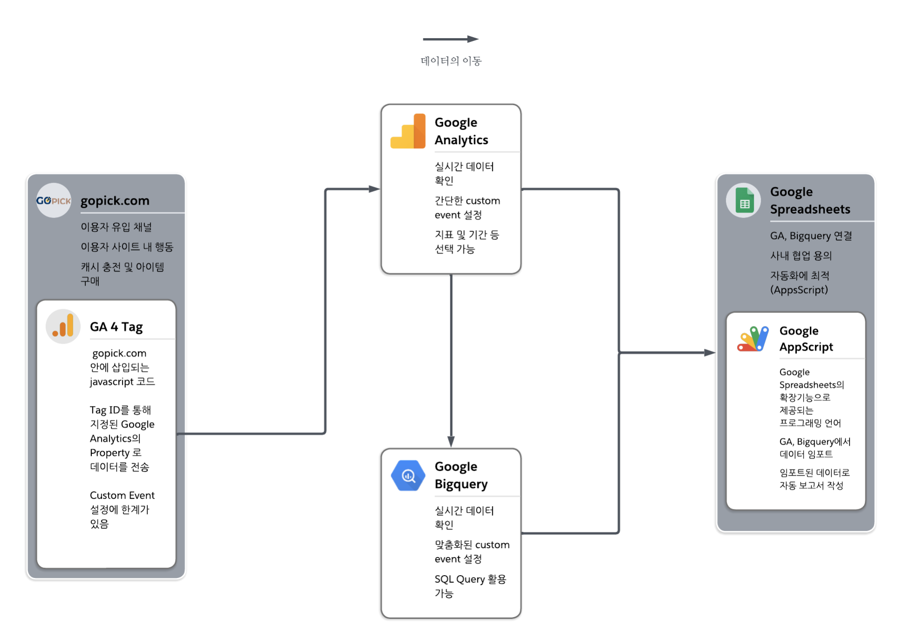
GA를 활용한 시스템 구조도 (1)

Slide 4
GA를 활용한 시스템 구조도 (1)
✓ 커스텀 이벤트 설정의 제약
○현재 자사 사이트에 내장되어 있는 Google Analytics Tag는 사이트에서 발생하는 데이터를 Google Analytics로만 전송할 수 있음.
○ 따라서 특정 배너 클릭 등의 커스텀 이벤트를 인식하려면 Google Analytics에서 설정해야 하는데, Google Analytics는 커스텀 이벤트를 만드는 기능에 제약이 있음

Slide 5
GA를 활용한 시스템 구조도 (1)
✓ 구글 애널리틱스 외의 분석 도구 이용에 제한
○Google Analytics Tag는 Google Analytics 에만 데이터를 전송할 수 있으므로, Google Ad 혹은 자체 개발 어플리케이션으로 데이터를 받기가 어려움

Slide 6
GA를 활용한 시스템 구조도 (1)
✓ 개발 외주사에 잦은 협력 요청이 불가피
○배너 클릭 등의 특수한 이용자의 행동을 추적하려면 서버를 관리하는 외주사 측에 일일이 관련 요청을 해야 함 ex) 사이트 소스에 이벤트 트래킹 코드 삽입 등

Slide 7
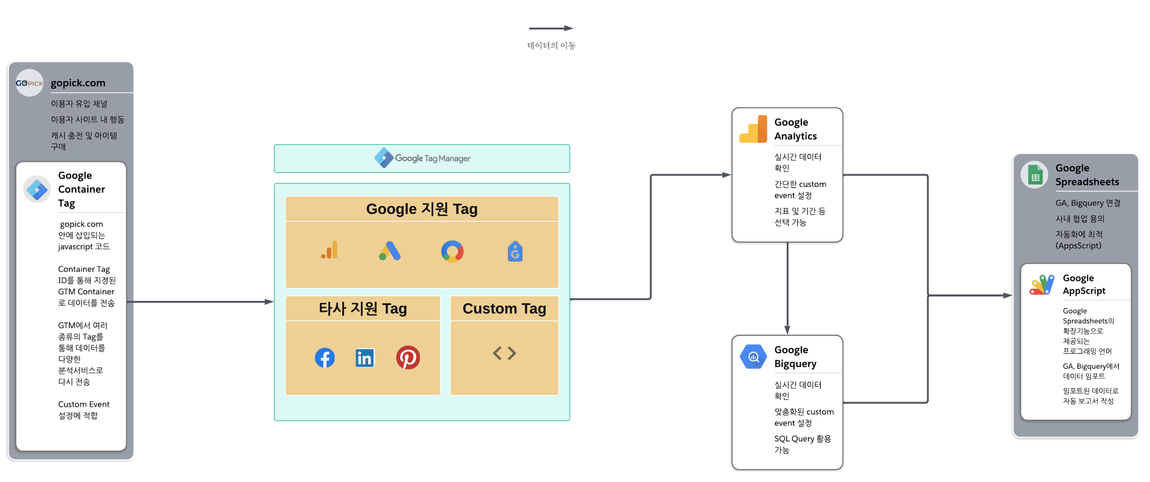
GA를 활용한 시스템 구조도 (2)

Slide 8
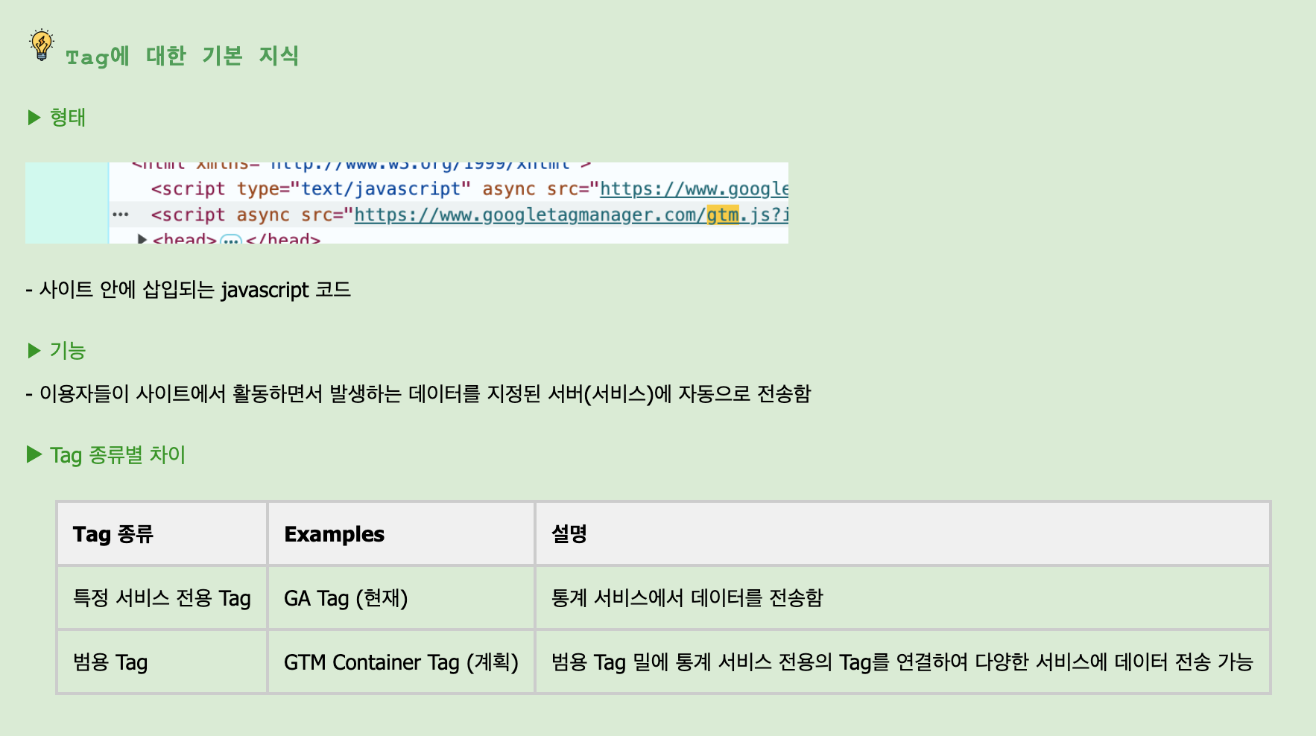
태그 (Tag) 란 무엇인가?

Slide 9
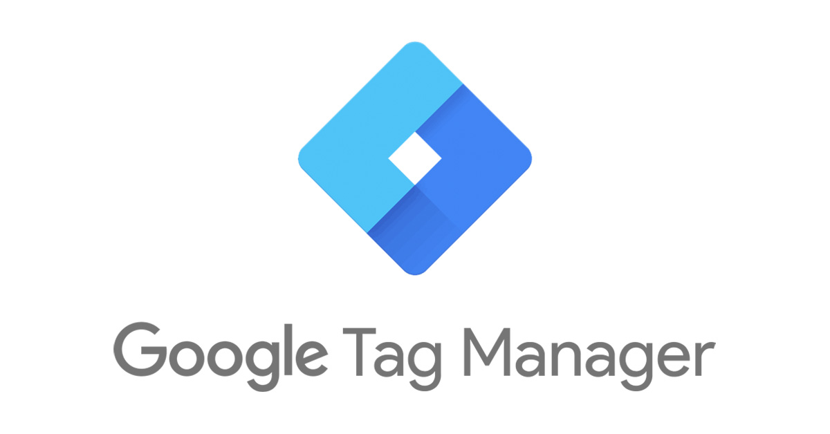
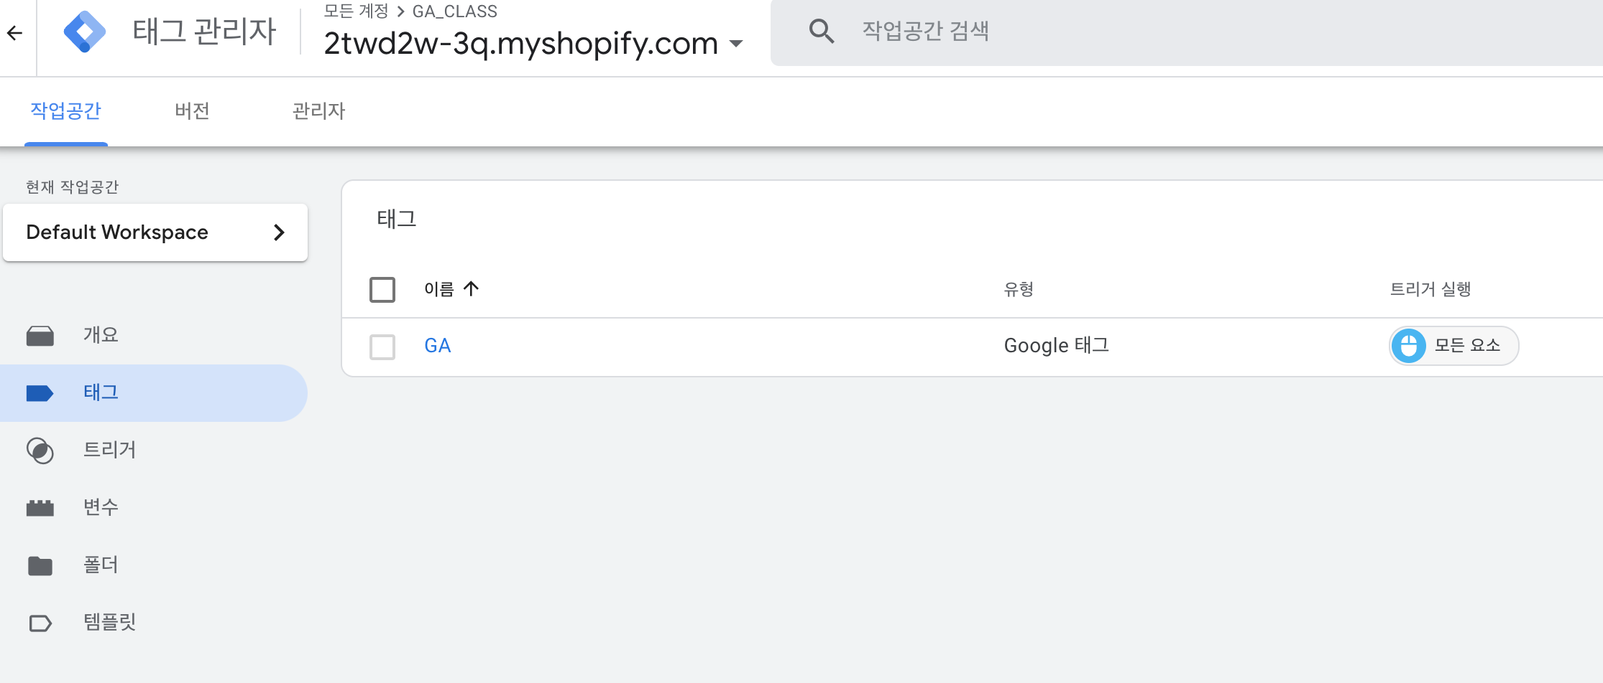
GA와 함께 활용되는 툴
Google Tag Manager

Slide 10
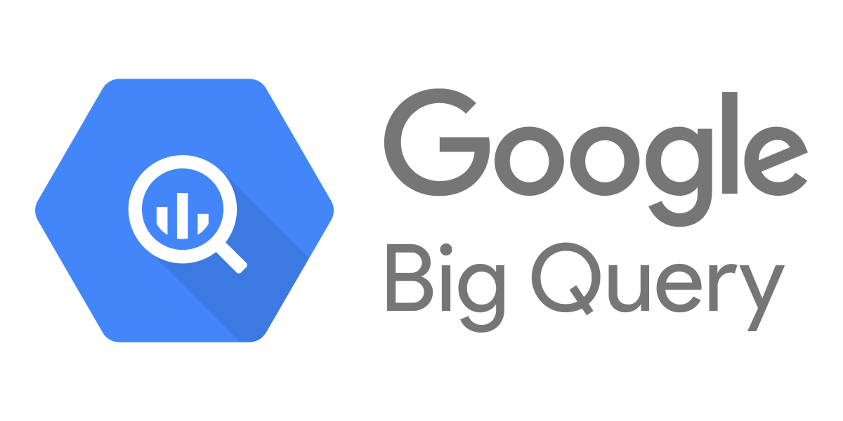
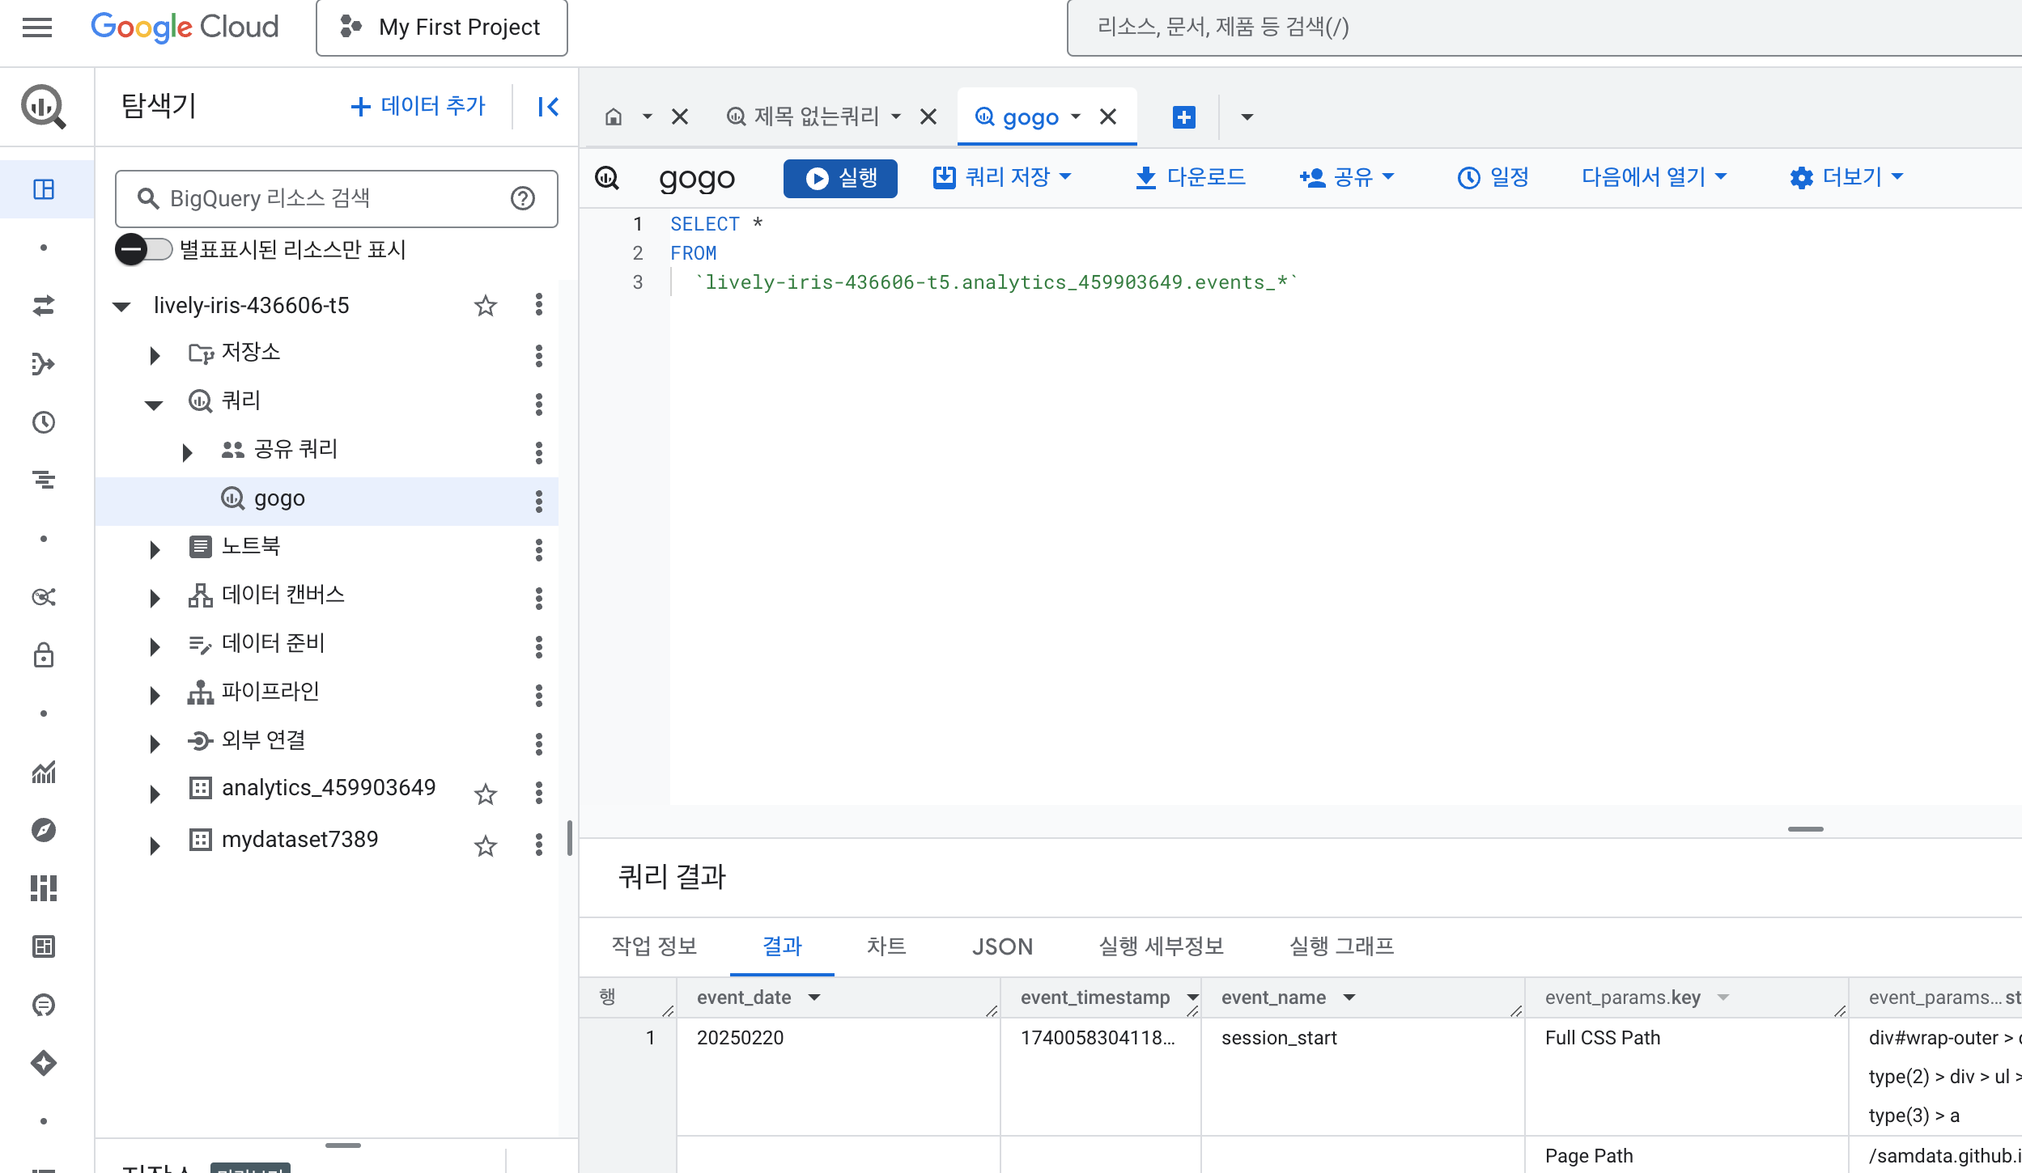
GA와 함께 활용되는 툴
Bigquery

Slide 11

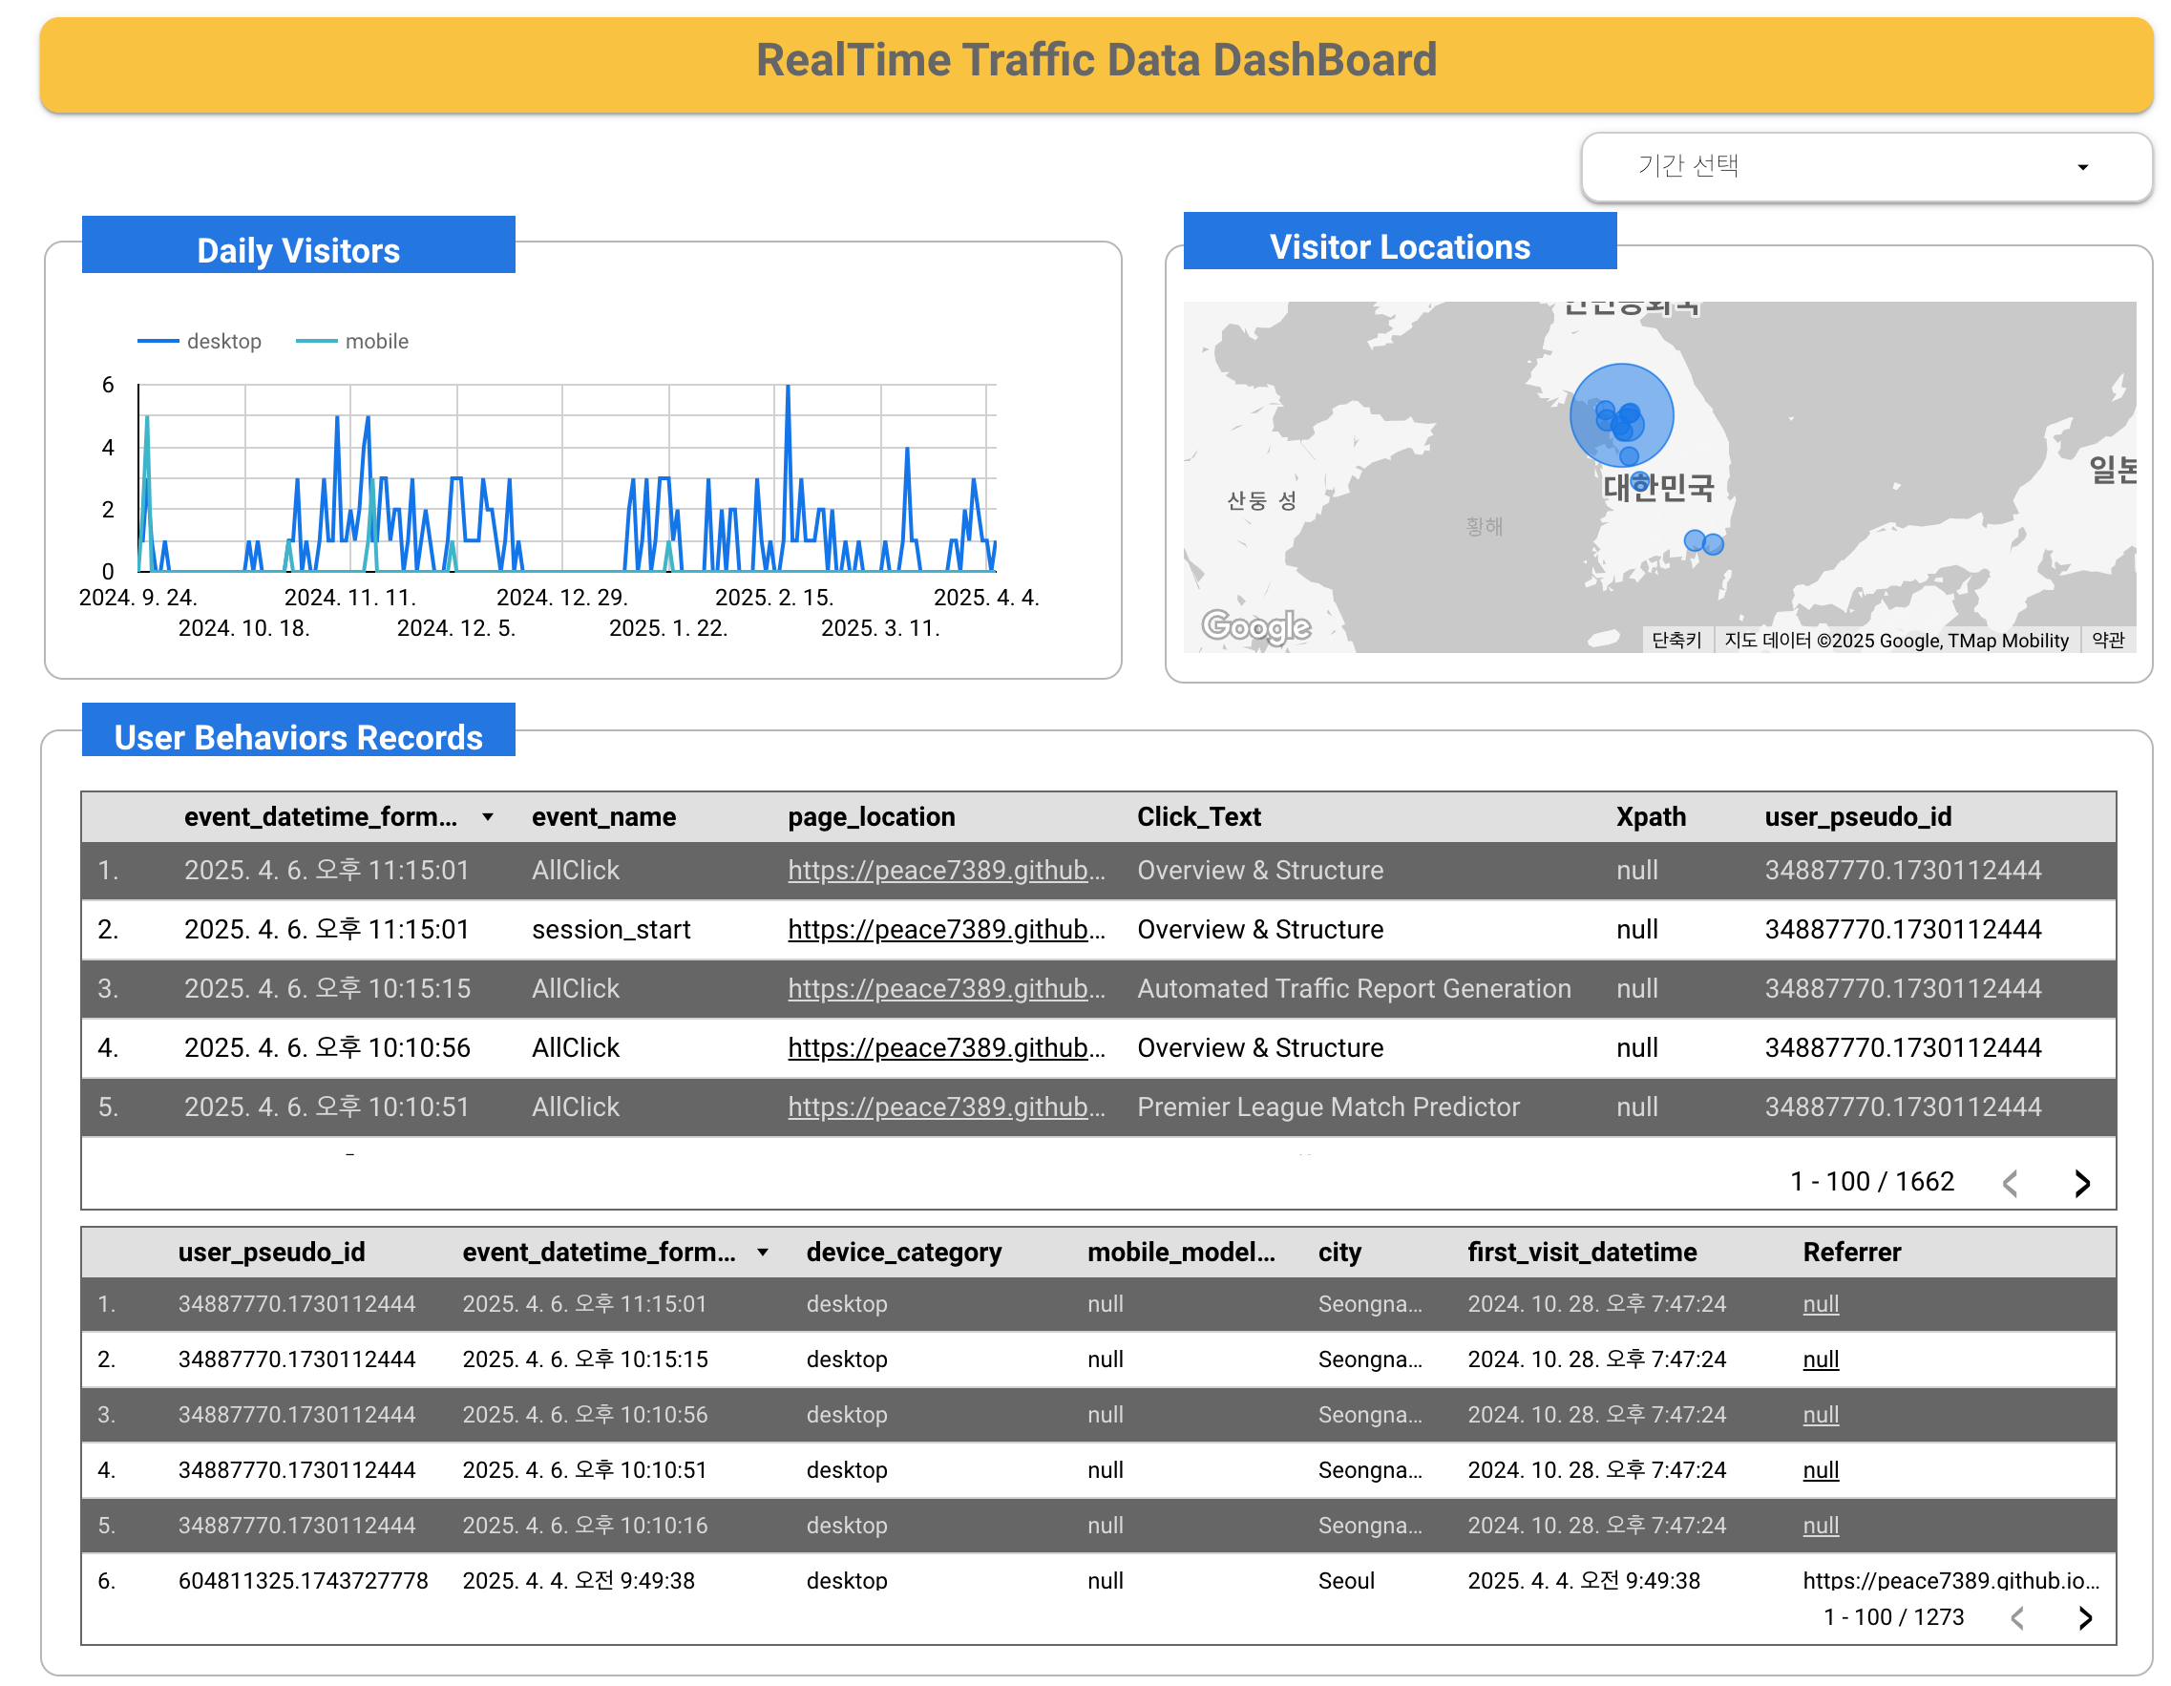
GA와 함께 활용되는 툴
Looker

Slide 12
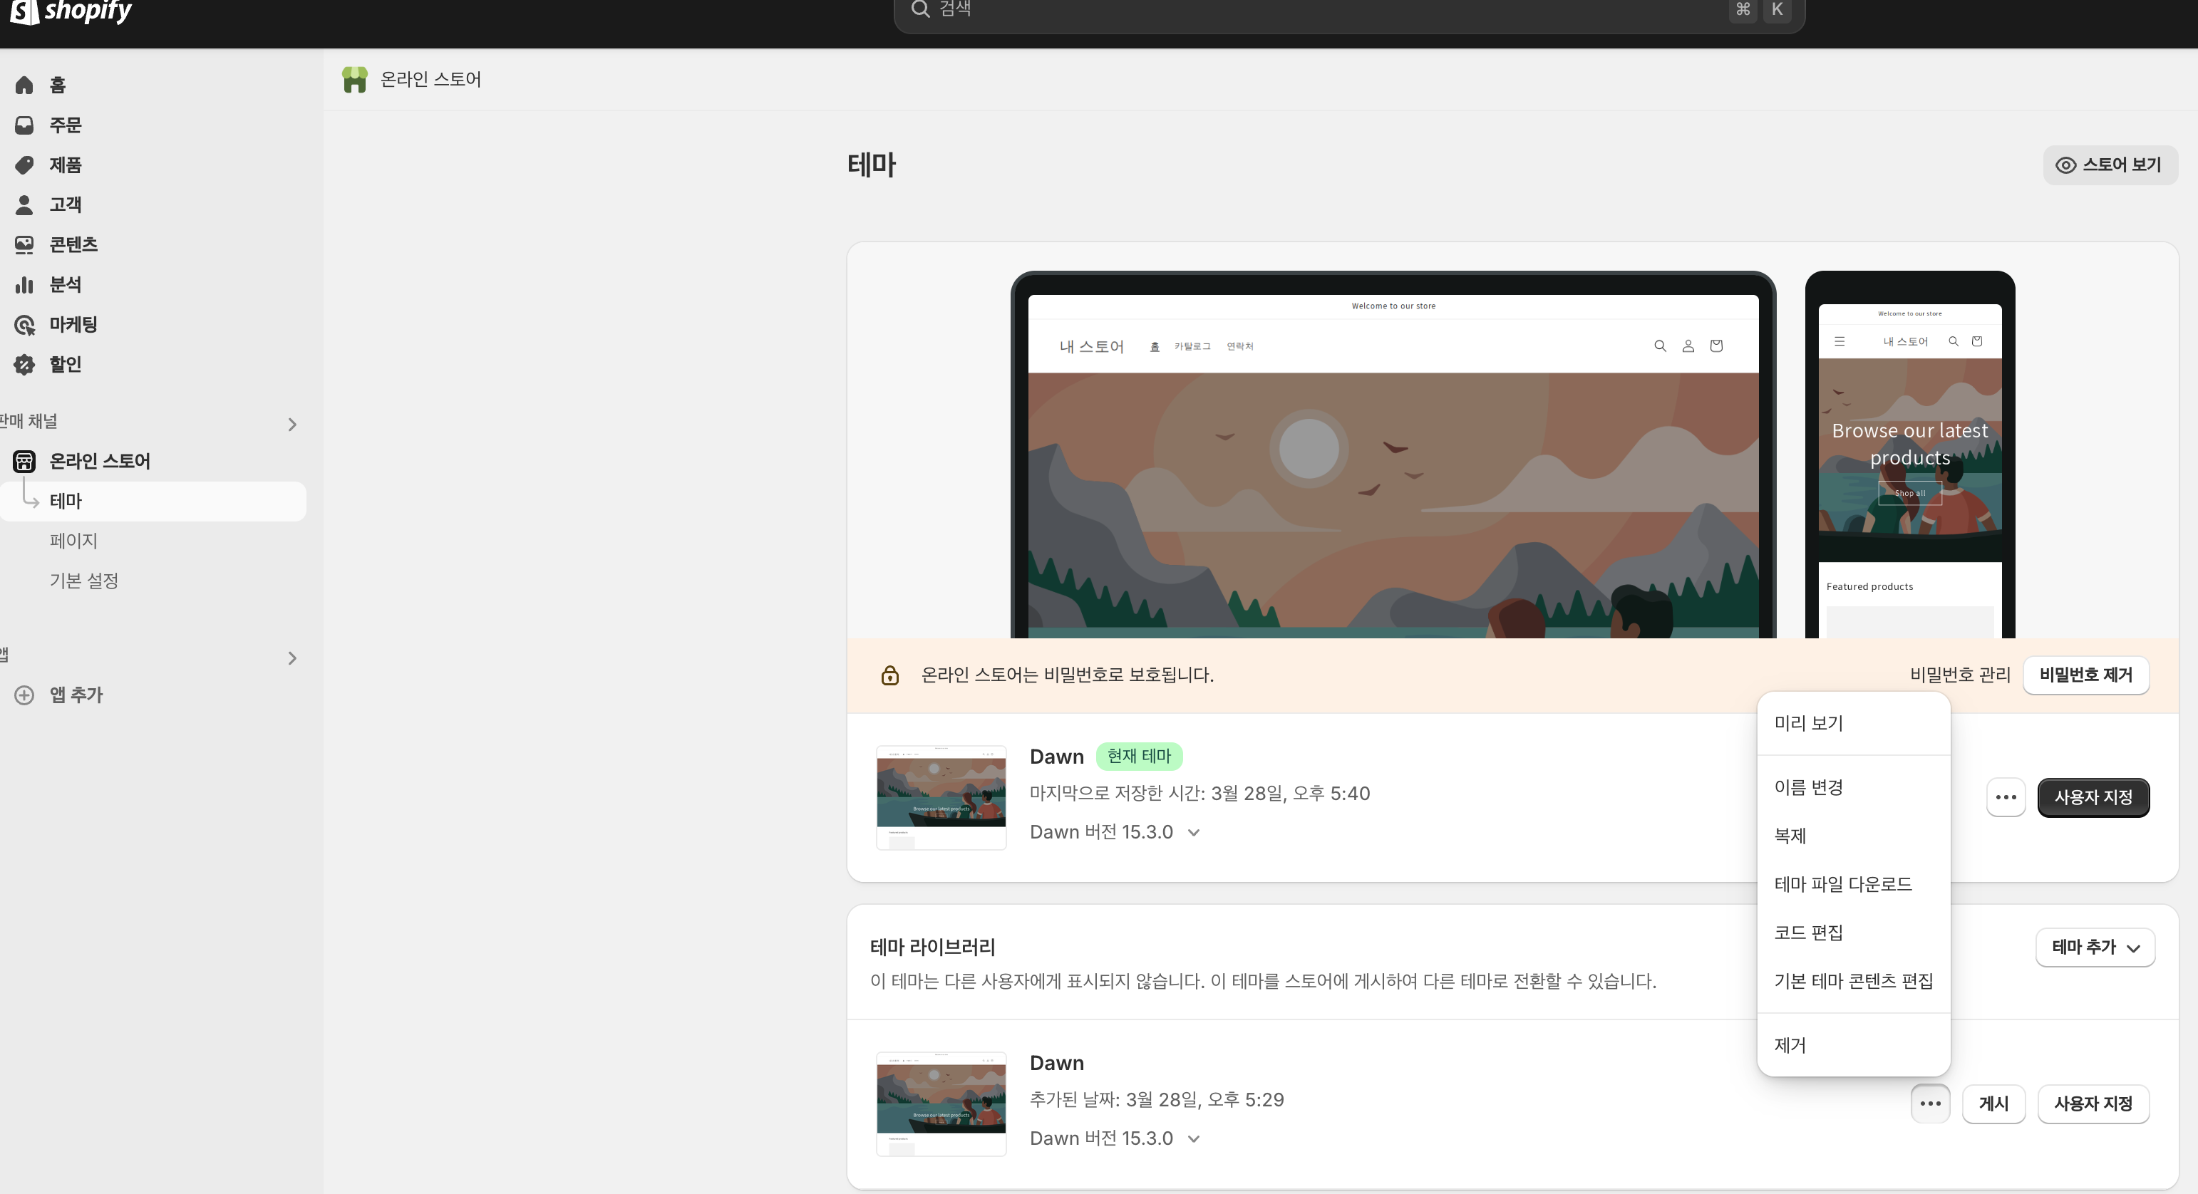
Shopify 사이트 만들기
①
②

Slide 13
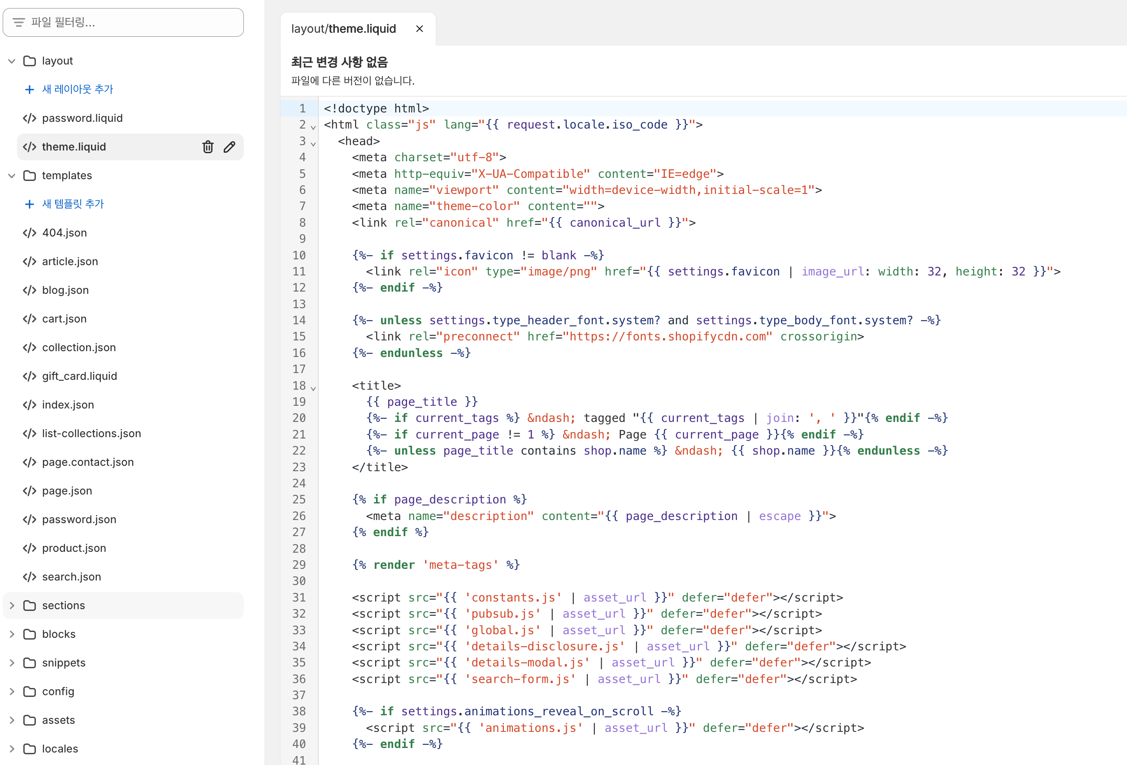
Shopify 사이트 만들기
①
②
<head> 항목의 가장 위에 GTM 코드 붙여넣기
③
< body> 항목의 가장 위에 GTM 코드 붙여넣기

Slide 14
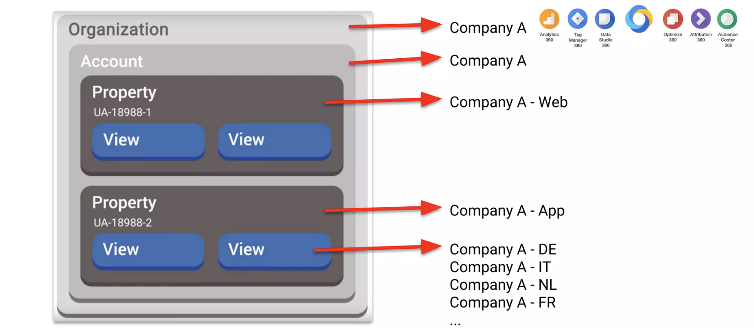
GA 계정, 속성 , 태그 개념

Slide 15
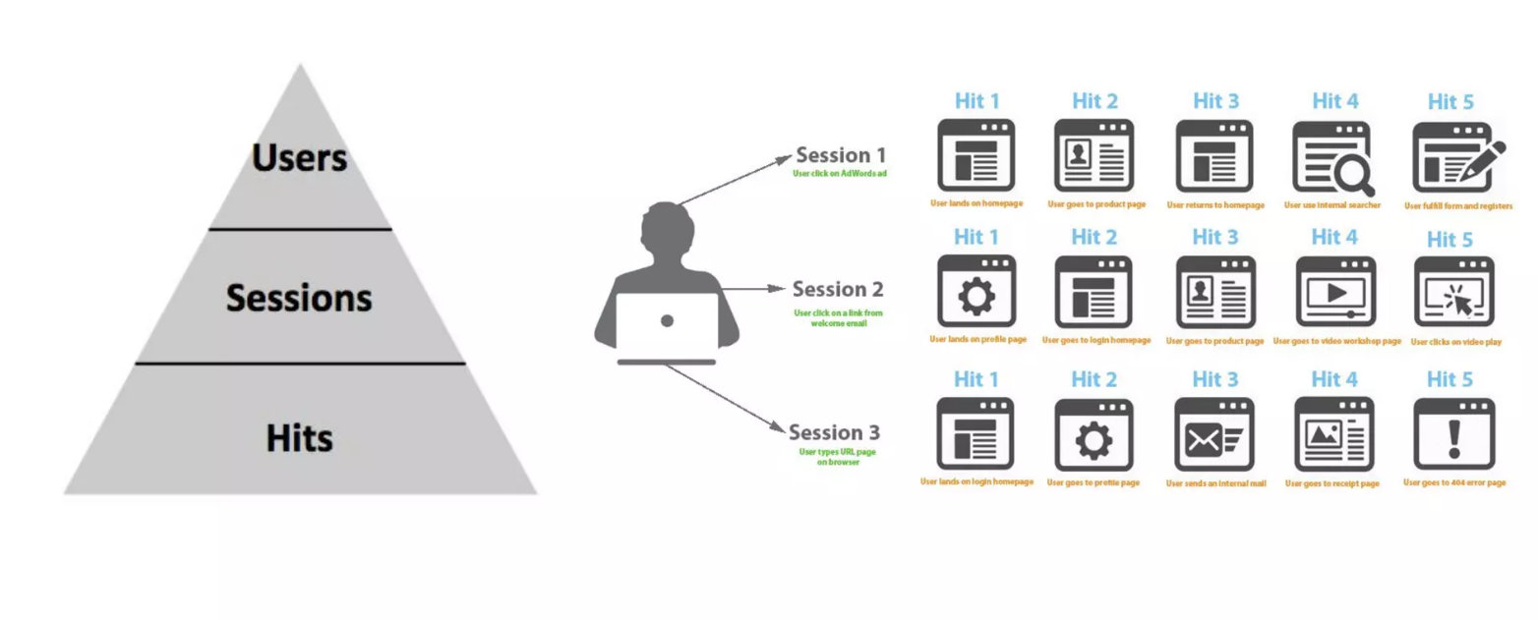
유저, 세션, 클릭 관계도

Slide 16
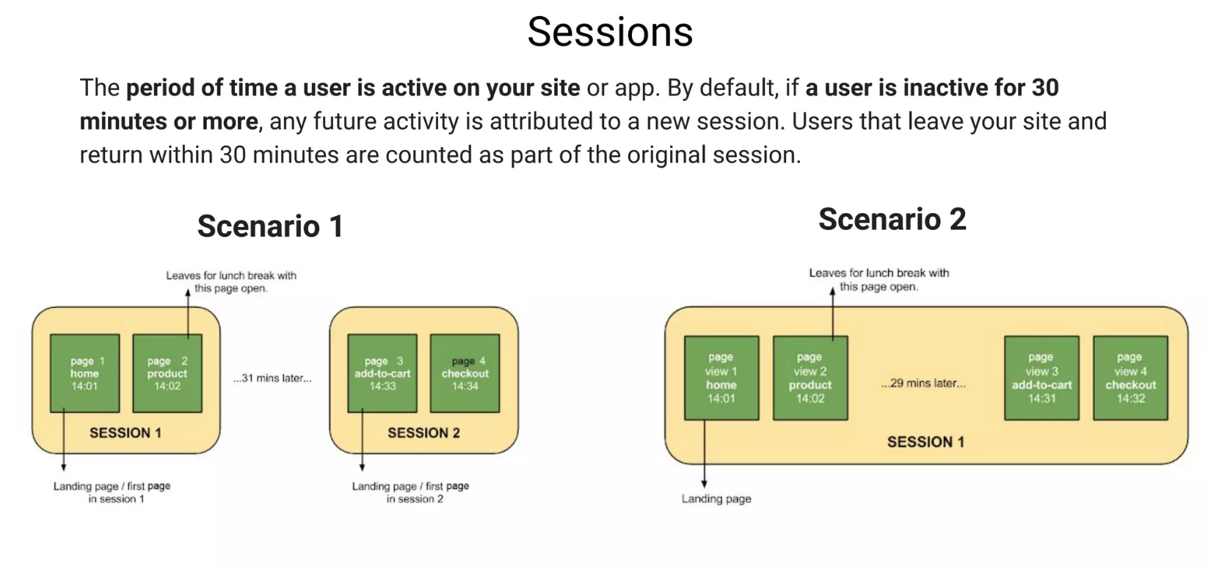
세션이란?

Slide 17
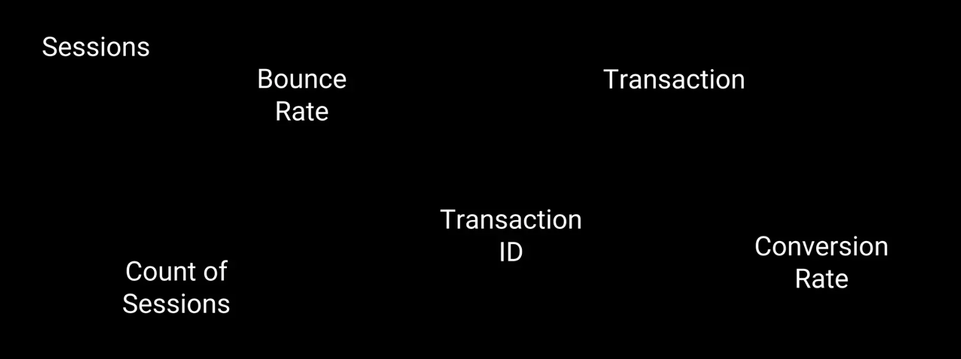
차원과 변수

Slide 18
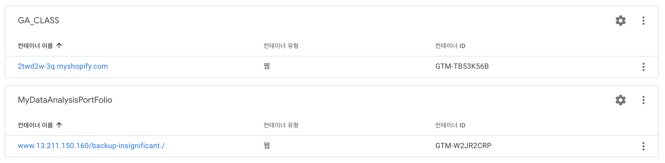
GTM 계정, 태그 개념

Slide 19
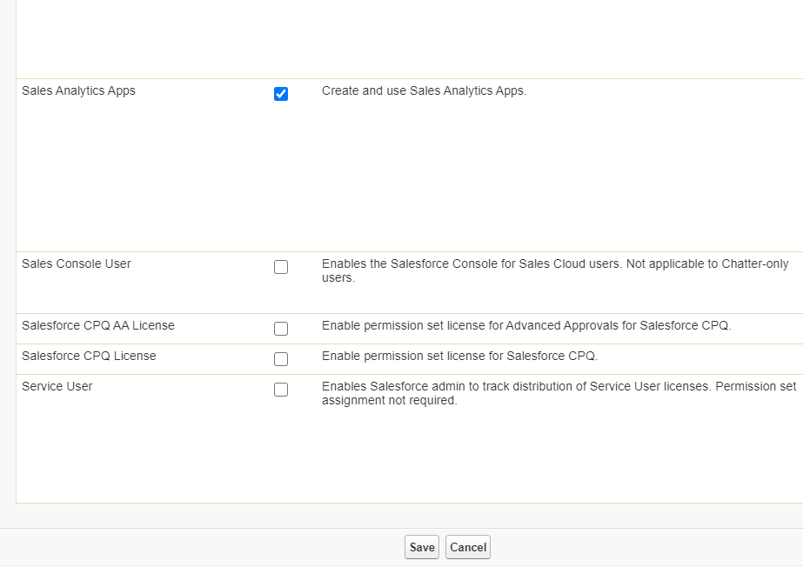
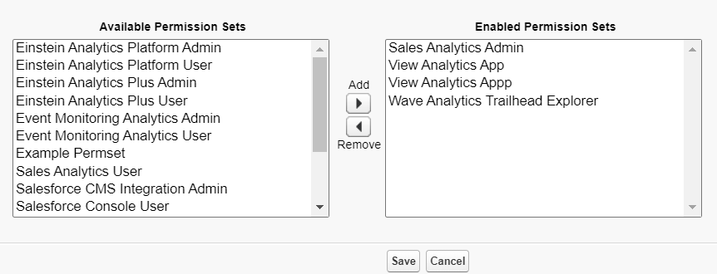
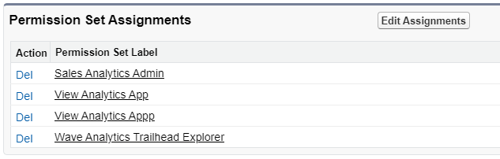
실습
GTM 가입 및 계정 생성 with Container ID
Permission Set 을 할당할 수 있다.
클릭

Slide 20
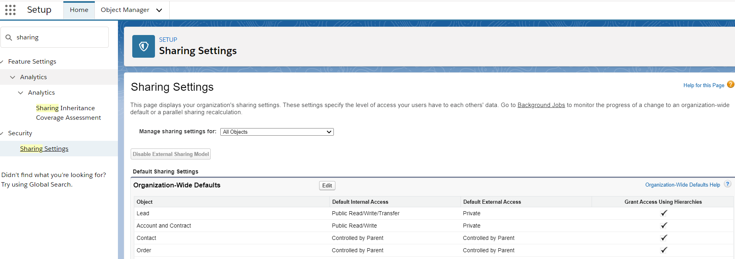
GTM 계정, 태그 개념
Org-wide default 설정하기
⑥
Grant Access Using Hierarchies
: 보고체계 상위자가 자신이 관리하는 하위자의 접근 설정을 상속받게 한다
①
홈 화면 클릭
②
클릭
③
④
⑤
⑥
③
Object : Org 전체에 대해서 접근 설정할 Object 목록
④
Default Internal Access : 내부 이용자에 적용되는 접근 설정
⑤
Default External Access : 외부 이용자(communities 등) 에 적용되는 접근 설정

Slide 21
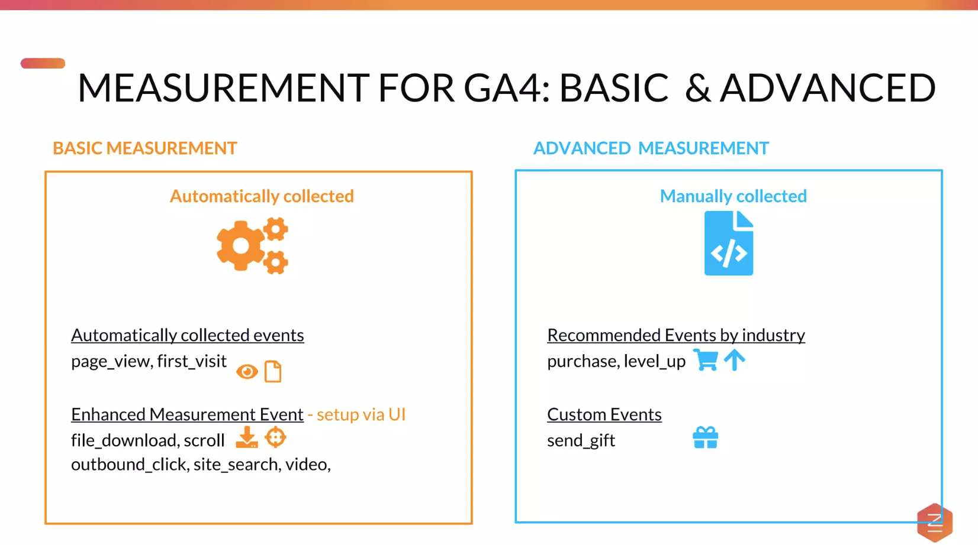
이벤트 개념 및 종류

Slide 22
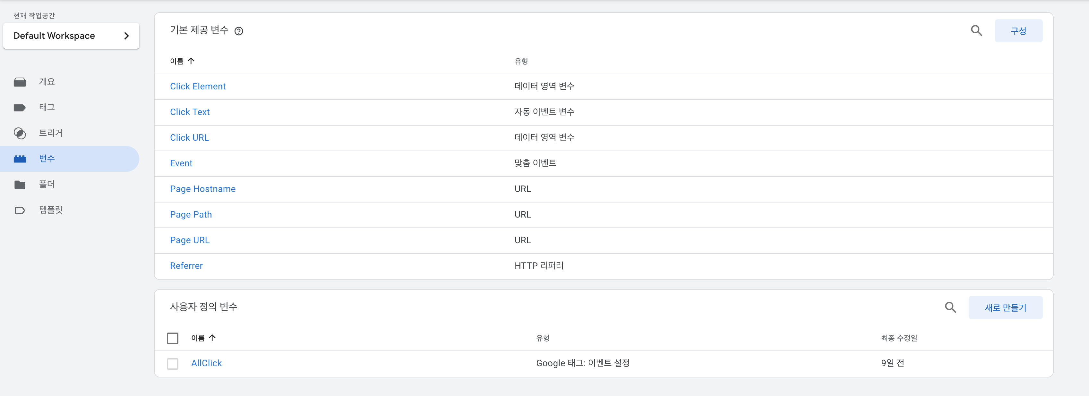
커스텀 이벤트 설정하기
①
②
③

